Slide 2
Rekordowa kwota w historii Budżetu Obywatelskiego Małopolski
14 mln zł
na pomysły Małopolan

Slide 3
6. edycja – ważne daty
Zgłaszanie zadań przez mieszkańców: 1 do 30 września 2022
Głosowanie mieszkańców: 15 maja do 16 czerwca 2023 (elektronicznie do 18 czerwca)
Ogłoszenie wyników głosowania: do 29 września 2023
Realizacja zadań 6. edycji: od 1 stycznia 2024

Slide 4
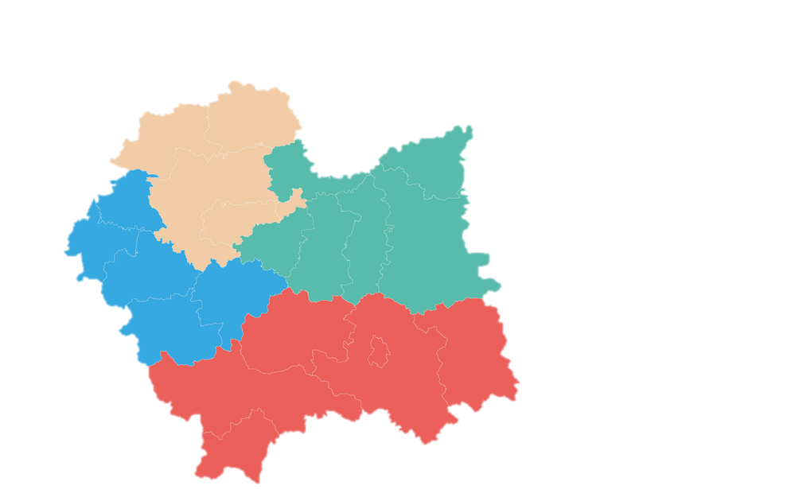
Podział Małopolski na regiony

Slide 5
Rodzaj zadania
OGÓLNOWOJEWÓDZKIE
REGIONALNE
o zasięgu realizacji na terenie co najmniej dwóch regionów oraz możliwości uczestnictwa w nim dla wszystkich zainteresowanych mieszkańców
o zasięgu realizacji na terenie jednego regionu oraz możliwości uczestnictwa w nim dla wszystkich zainteresowanych mieszkańców regionu

Slide 6
Wartość zadania
OGÓLNOWOJEWÓDZKIE
REGIONALNE
NIEINWESTYCYJNE 50 000,00 – 100 000,00 PLN
INWESTYCYJNE 500 000,00 – 1 000 000,00 PLN
NIEINWESTYCYJNE 300 000,00 – 700 000,00 PLN

Slide 7
Głosowanie
2 głosy na zadanie
OGÓLNOWOJEWÓDZKIE
REGIONALNE

Slide 8
Składanie zadań:
1 września – 30 września
Autor zadania musi mieć skończone 16 lat i być mieszkańcem woj. Małopolskiego (nie musi być zameldowany na terenie woj. Małopolskiego)
Zgłaszanym zadaniem może być każda inicjatywa obywatelska – o charakterze wojewódzkim, w szczególności mająca charakter:
prospołeczny,
prozdrowotny,
kulturalny,
edukacyjny,
sportowy,
turystyczny,
ekologiczny,
ochrony środowiska,
transportu zbiorowego i dróg publicznych

Slide 9
Jak złożyć zadanie?
Wypełnij formularz, który znajdziesz na www.bo.malopolska.pl
Wypełnienie formularza nie jest trudne – pomoże internetowy generator, który wychwyci najważniejsze błędy!
Dołącz listę poparcia podpisaną przez co najmniej 30 mieszkańców powyżej 16 roku życia
Wydrukuj i złóż dokumenty (osobiście, listownie, lub przez ePUAP):
do Urzędu Marszałkowskiego Województwa Małopolskiego
do jednej z Agend Zamiejscowych UMWM

Slide 10
Kontakt
Zespół Wspierania Inicjatyw Obywatelskich:
e-mail: bo@umwm.pl
telefon: 12 61 60 536, 12 61 60 982
www.bo.malopolska.pl, www.malopolska.pl
www.facebook.com/bo.malopolska

